Slide 1
Расчёт КПД теплового двигателя

Slide 2
Задача
P, атм
10
Найти КПД цикла, изображённого на рисунке. Рабочий газ – Азот.
0
2
4
V, л

Slide 3

Ликбез
Как найти изменение внутренней энергии и работу для различных процессов.
Изменение внутренней энергии.
Внутренняя энергия не зависит от вида процесса и определяется только начальными и конечными условиями.
$$∆U=\frac{i}{2}νRΔT=\frac{i}{2}Δ(PV)$$

Slide 4
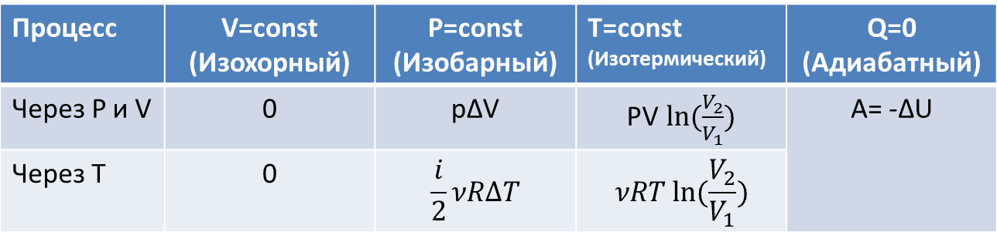
Ликбез
Работа
Работа зависит от вида процесса и её в каждом случае надо искать отдельно.
Процесс | V=const (Изохорный) | P=const (Изобарный) | T=const (Изотермический) | Q=0 (Адиабатный)
Через P и V | 0 | pΔV | PV$ln⁡(\frac{V_{2}}{V_{1}})$ | A= -ΔU
Через T | 0 | $$\frac{i}{2}νRΔT$$ | $$νRT ln⁡(\frac{V_{2}}{V_{1}})$$
ѵRΔT

Slide 5
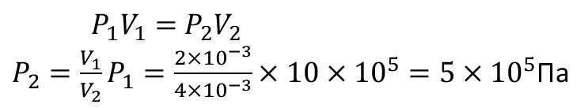
Строим таблицу
P, атм
№ точки | 1 | 2 | 3
P, Па | 10●10⁵ | 5●10⁵
V, м³ | 2●10⁻³ | 4●10⁻³ | 4●10⁻³
1
10
2
Процесс 1-2 -изотермический
${ P}_{1}V_{1}=$ $P_{2}V_{2}$
$P_{2}=\frac{V_{1}}{V_{2}}P_{1}=\frac{2×{10}^{−3}}{4×{10}^{−3}}×10×{10}^{5}=5×{10}^{5}$Па
3
0
2
4
V, л

Slide 6
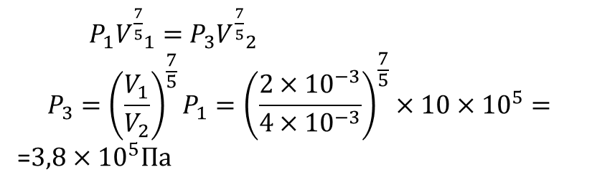
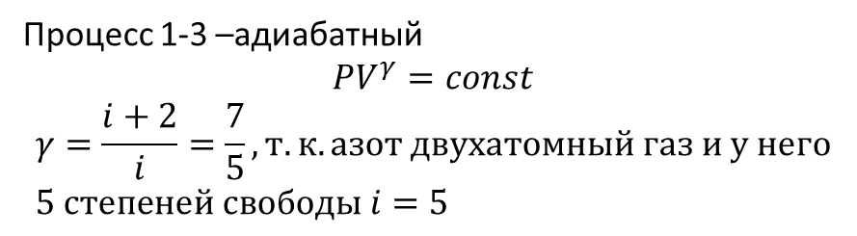
Строим таблицу
P, атм
№ точки | 1 | 2 | 3
P, Па | 10●10⁵ | 5●10⁵ | 3,8●10⁵
V, м³ | 2●10⁻³ | 4●10⁻³ | 4●10⁻³
1
10
2
Процесс 1-3 –адиабатный
$$PV^{γ}=const$$
$$γ=\frac{i+2}{i}=\frac{7}{5}, т.к. азот двухатомный газ и у него \\ 5 степеней свободы i=5$$
${ P}_{1}{V^{\frac{7}{5}}}_{1}=$ $P_{3}{V^{\frac{7}{5}}}_{2}$
$$P_{3}={\left(\frac{V_{1}}{V_{2}}\right)}^{\frac{7}{5}}P_{1}={\left(\frac{2×{10}^{−3}}{4×{10}^{−3}}\right)}^{\frac{7}{5}}×10×{10}^{5}=$$
=$3,8×{10}^{5}Па$
3
0
2
4
V, л

Slide 7
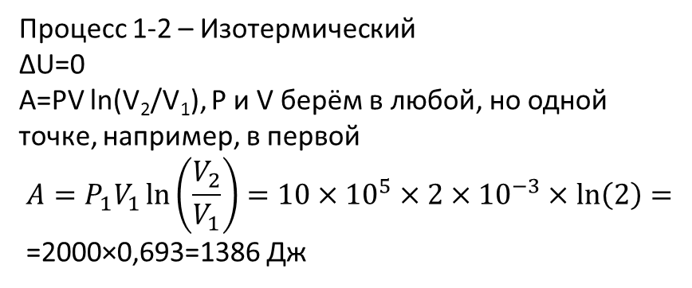
Строим таблицу № 2
P, атм
№ точки | 1 | 2 | 3
P, Па | 10●10⁵ | 5●10⁵ | 3,8●10⁵
V, м³ | 2●10⁻³ | 4●10⁻³ | 4●10⁻³
1
10
Процесс | A, Дж | ΔU, Дж | Q, Дж
1-2 | 1386 | 0 | 1386
2-3
3-1
2
Процесс 1-2 – Изотермический
ΔU=0
A=PV ln(V₂/V₁), P и V берём в любой, но одной
точке, например, в первой
$$A=P_{1}V_{1}\ln\left(\frac{V_{2}}{V_{1}}\right)=10×{10}^{5}×2×{10}^{−3}×\ln\left(2\right)=$$
=2000×0,693=1386 Дж
3
0
2
4
V, л
Q=A+ΔU=1386+0=1396 Дж

Slide 8
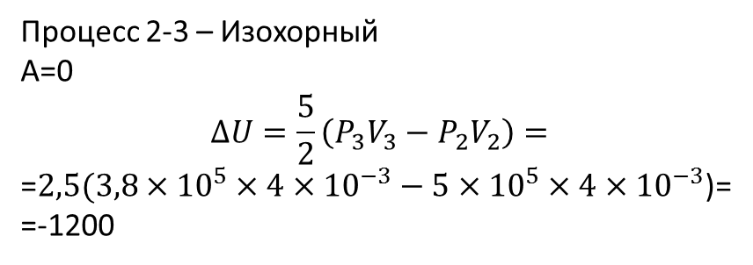
Строим таблицу № 2
P, атм
№ точки | 1 | 2 | 3
P, Па | 10●10⁵ | 5●10⁵ | 3,8●10⁵
V, м³ | 2●10⁻³ | 4●10⁻³ | 4●10⁻³
1
10
Процесс | A, Дж | ΔU, Дж | Q, Дж
1-2 | 1386 | 0 | 1386
2-3 | 0 | -1200 | -1200
3-1
2
Процесс 2-3 – Изохорный
A=0
$$∆U=\frac{5}{2}\left(P_{3}V_{3}−P_{2}V_{2}\right)=$$
=$2,5(3,8×{10}^{5}×4×{10}^{−3}−5×{10}^{5}×4×{10}^{−3}$)=
=-1200
3
0
2
4
V, л
Q=A+ΔU=0-1200=-1200 Дж

Slide 9
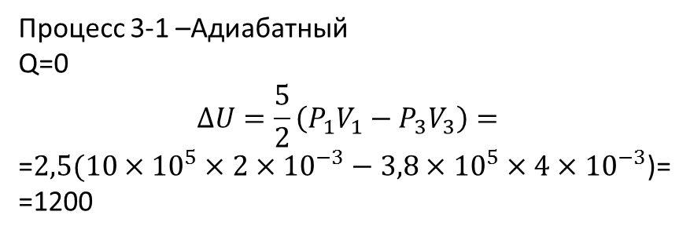
Строим таблицу № 2
P, атм
№ точки | 1 | 2 | 3
P, Па | 10●10⁵ | 5●10⁵ | 3,8●10⁵
V, м³ | 2●10⁻³ | 4●10⁻³ | 4●10⁻³
1
10
Процесс | A, Дж | ΔU, Дж | Q, Дж
1-2 | 1386 | 0 | 1386
2-3 | 0 | -1200 | -1200
3-1 | -1200 | 1200 | Q
2
Процесс 3-1 –Адиабатный
Q=0
$$∆U=\frac{5}{2}\left(P_{1}V_{1}−P_{3}V_{3}\right)=$$
=$2,5(10×{10}^{5}×2×{10}^{−3}−3,8×{10}^{5}×4×{10}^{−3}$)=
=1200
3
0
2
4
V, л
A=-ΔU=-1200=-1200 Дж

Slide 10
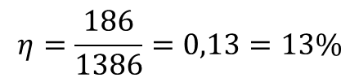
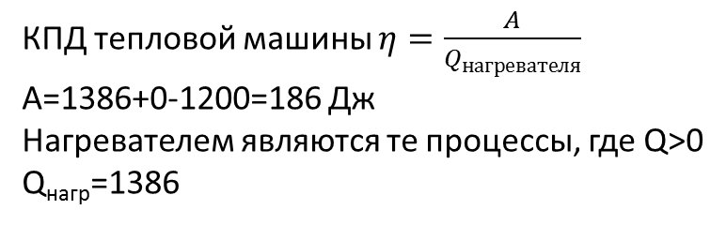
Считаем КПД
P, атм
№ точки | 1 | 2 | 3
P, Па | 10●10⁵ | 5●10⁵ | 3,8●10⁵
V, м³ | 2●10⁻³ | 4●10⁻³ | 4●10⁻³
1
10
Процесс | A, Дж | ΔU, Дж | Q, Дж
1-2 | 1386 | 0 | 1386
2-3 | 0 | -1200 | -1200
3-1 | -1200 | 1200 | Q
2
КПД тепловой машины $η=\frac{A}{Q_{нагревателя}}$
A=1386+0-1200=186 Дж
Нагревателем являются те процессы, где Q>0
Q_{нагр}=1386
3
0
4
V, л
$$η=\frac{186}{1386}=0,13=13\%$$
2

Slide 11
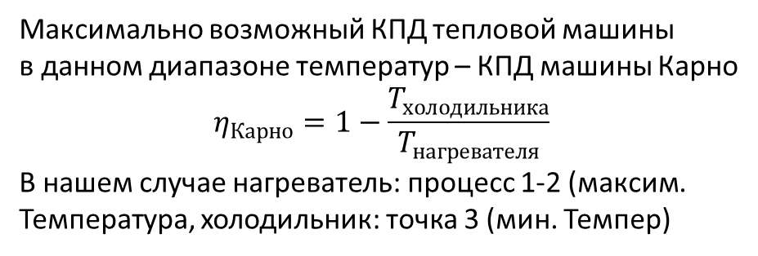
Сравним КПД с максимальным
P, атм
№ точки | 1 | 2 | 3
P, Па | 10●10⁵ | 5●10⁵ | 3,8●10⁵
V, м³ | 2●10⁻³ | 4●10⁻³ | 4●10⁻³
1
10
Процесс | A, Дж | ΔU, Дж | Q, Дж
1-2 | 1386 | 0 | 1386
2-3 | 0 | -1200 | -1200
3-1 | -1200 | 1200 | Q
2
Максимально возможный КПД тепловой машины
в данном диапазоне температур – КПД машины Карно
$$η_{Карно}=1−\frac{T_{холодильника}}{T_{нагревателя}}$$
В нашем случае нагреватель: процесс 1-2 (максим.
Температура, холодильник: точка 3 (мин. Темпер)
3
0
2
4
V, л
$$η_{Карно}=1−\frac{T_{хол}}{T_{нагр}}=1−\frac{T_{3}}{T_{1}}=1−\frac{P_{3}V_{3}}{P_{1}V_{1}}=1−\frac{3,8×{10}^{5}×4×{10}^{−3}}{10×{10}^{5}×2×{10}^{−3}}=0,24=24\%$$

Slide 12
Сравним КПД с максимальным
P, атм
№ точки | 1 | 2 | 3
P, Па | 10●10⁵ | 5●10⁵ | 3,8●10⁵
V, м³ | 2●10⁻³ | 4●10⁻³ | 4●10⁻³
1
10
Процесс | A, Дж | ΔU, Дж | Q, Дж
1-2 | 1386 | 0 | 1386
2-3 | 0 | -1200 | -1200
3-1 | -1200 | 1200 | Q
2
Таким образом КПД нашей тепловой машины
составляет 13/24 = 0,54=54% от максимально
возможного.
3
0
2
4
V, л

Slide 13
Задача, разобранная в классе
По просьбам телезрителей

Slide 14
Задача
P, атм
5Po
Найти КПД цикла, изображённого на рисунке. Рабочий газ – Аргон.
Найти, какой процент составляет КПД от максимально возможного
Po
0
Vo
5Vo
V, л

Slide 15
Решение
P, атм
Процесс | A, Дж | ΔU, Дж | Q, Дж
1-2
2-3
3-1
1
5Po
Заполняем таблицу
Po
2
3
0
Vo
5Vo
V, л

Slide 16
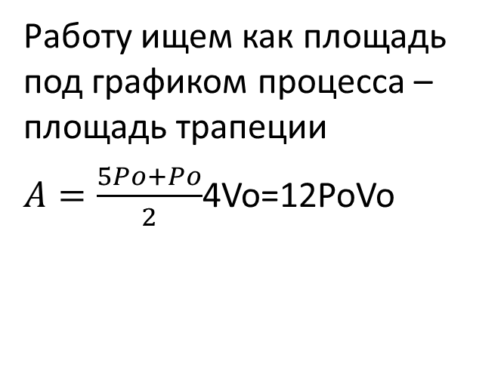
Процесс 1-2
P, атм
Процесс | A, Дж | ΔU, Дж | Q, Дж
1-2 | 12PoVo
2-3
3-1
1
5Po
Работу ищем как площадь под графиком процесса – площадь трапеции
$A=\frac{5Po+Po}{2}$4Vo=12PoVo
Po
2
3
0
Vo
5Vo
V, л

Slide 17
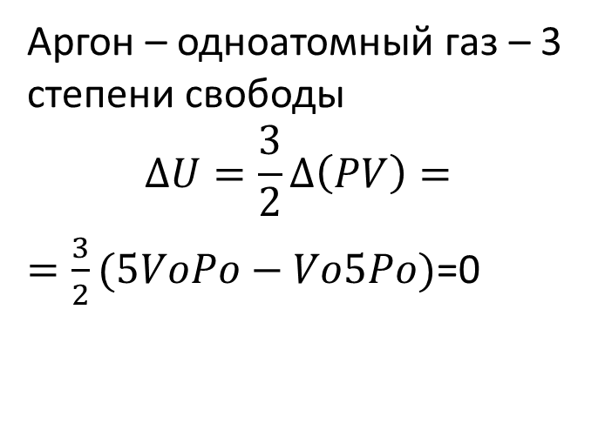
Процесс 1-2
P, атм
Процесс | A, Дж | ΔU, Дж | Q, Дж
1-2 | 12PoVo | 0
2-3
3-1
1
5Po
Аргон – одноатомный газ – 3 степени свободы
$$∆U=\frac{3}{2}∆\left(PV\right)=$$
$=\frac{3}{2}(5VoPo−Vo5Po)$=0
Po
2
3
0
Vo
5Vo
V, л

Slide 18
Процесс 1-2
P, атм
Процесс | A, Дж | ΔU, Дж | Q, Дж
1-2 | 12PoVo | 0 | 12PoVo
2-3
3-1
1
5Po
12PoVo+0=12PoVo
Po
2
3
0
Vo
5Vo
V, л

Slide 19
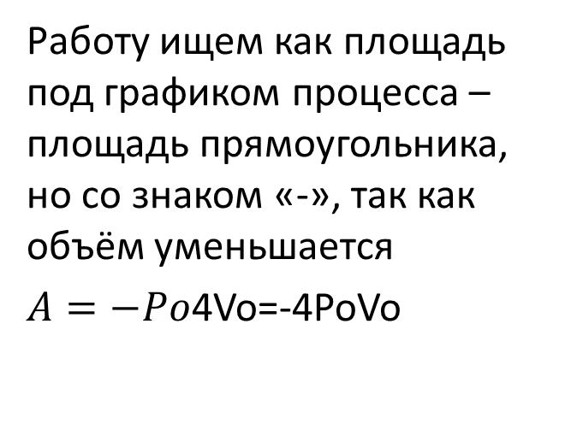
Процесс 2-3
P, атм
Процесс | A, Дж | ΔU, Дж | Q, Дж
1-2 | 12PoVo | 0 | 12PoVo
2-3 | -4PoVo
3-1
1
5Po
Работу ищем как площадь под графиком процесса – площадь прямоугольника, но со знаком «-», так как объём уменьшается
$A=−Po$4Vo=-4PoVo
Po
2
3
0
Vo
5Vo
V, л

Slide 20
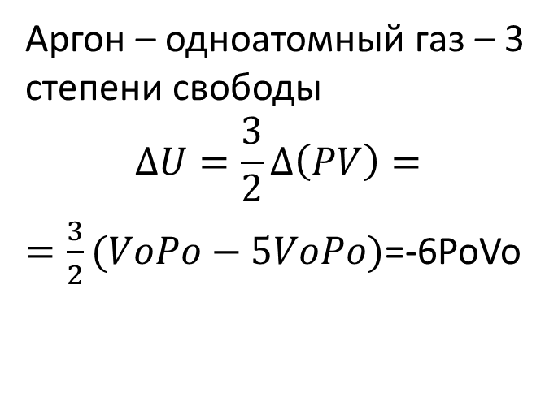
Процесс 2-3
P, атм
Процесс | A, Дж | ΔU, Дж | Q, Дж
1-2 | 12PoVo | 0 | 12PoVo
2-3 | -4PoVo | -6PoVo
3-1
1
5Po
Аргон – одноатомный газ – 3 степени свободы
$$∆U=\frac{3}{2}∆\left(PV\right)=$$
$=\frac{3}{2}(VoPo−5VoPo)$=-6PoVo
Po
2
3
0
Vo
5Vo
V, л

Slide 21
Процесс 2-3
P, атм
Процесс | A, Дж | ΔU, Дж | Q, Дж
1-2 | 12PoVo | 0 | 12PoVo
2-3 | -4PoVo | -6PoVo | -10PoVo
3-1
1
5Po
-4PoVo-6PoVo=-10PoVo
Po
2
3
0
Vo
5Vo
V, л

Slide 22
Процесс 3-1
P, атм
Процесс | A, Дж | ΔU, Дж | Q, Дж
1-2 | 12PoVo | 0 | 12PoVo
2-3 | -4PoVo | -6PoVo | -10PoVo
3-1 | 0
1
5Po
A=0 (Изохорный процесс)
Po
2
3
0
Vo
5Vo
V, л

Slide 23
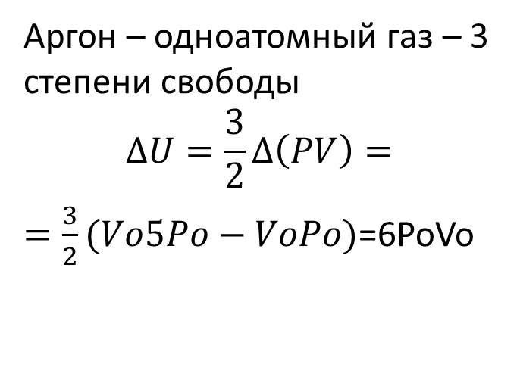
Процесс 2-3
P, атм
Процесс | A, Дж | ΔU, Дж | Q, Дж
1-2 | 12PoVo | 0 | 12PoVo
2-3 | -4PoVo | -6PoVo | -10PoVo
3-1 | 0 | 6PoVo
1
5Po
Аргон – одноатомный газ – 3 степени свободы
$$∆U=\frac{3}{2}∆\left(PV\right)=$$
$=\frac{3}{2}(Vo5Po−VoPo)$=6PoVo
Po
2
3
0
Vo
5Vo
V, л

Slide 24
Процесс 2-3
P, атм
Процесс | A, Дж | ΔU, Дж | Q, Дж
1-2 | 12PoVo | 0 | 12PoVo
2-3 | -4PoVo | -6PoVo | -10PoVo
3-1 | 0 | 6PoVo | 6PoVo
1
5Po
Po
2
3
0
Vo
5Vo
V, л

Slide 25
Итоги
P, атм
Процесс | A, Дж | ΔU, Дж | Q, Дж | Режим
1-2 | 12PoVo | 0 | 12PoVo | Нагреватель
2-3 | -4PoVo | -6PoVo | -10PoVo | Холодильник
3-1 | 0 | 6PoVo | 6PoVo | Нагреватель
За цикл | 8PoVo | 0 | 8PoVo | Тепловая машина
1
5Po
Po
2
Qн=12PoVo+6PoVo=18PoVo
3
0
Vo
5Vo
V, л

Slide 26
Итоги
P, атм
Процесс | A, Дж | ΔU, Дж | Q, Дж | Режим
1-2 | 12PoVo | 0 | 12PoVo | Нагреватель
2-3 | -4PoVo | -6PoVo | -10PoVo | Холодильник
3-1 | 0 | 6PoVo | 6PoVo | Нагреватель
За цикл | 8PoVo | 0 | 8PoVo | Тепловая машина
1
5Po
Po
2
Работа цикл равна площади цикла
или по таблице:
A=8PoVo
3
0
Vo
5Vo
V, л

Slide 27

Итоги
P, атм
Процесс | A, Дж | ΔU, Дж | Q, Дж | Режим
1-2 | 12PoVo | 0 | 12PoVo | Нагреватель
2-3 | -4PoVo | -6PoVo | -10PoVo | Холодильник
3-1 | 0 | 6PoVo | 6PoVo | Нагреватель
За цикл | 8PoVo | 0 | 8PoVo | Тепловая машина
1
5Po
$$η=\frac{A}{Qн}=\frac{8PoVo}{18PoVo}=\frac{4}{9}$$
Po
2
3
0
Vo
5Vo
V, л

Slide 28
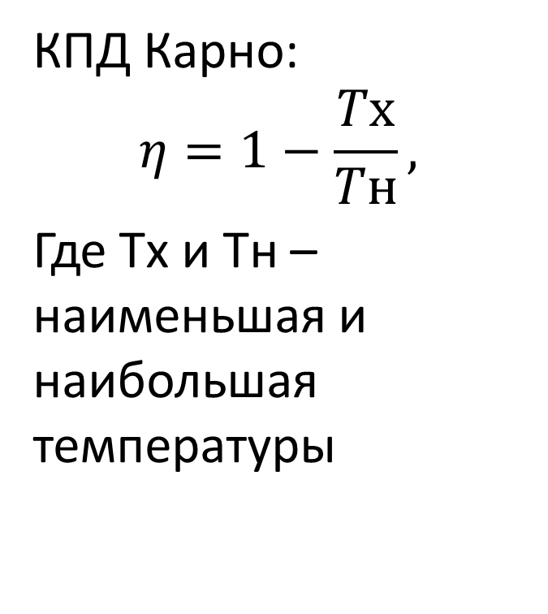
Максимально возможный КПД
P, атм
1
КПД Карно:
$$η=1−\frac{Tх}{Tн},$$
Где Tх и Tн – наименьшая и наибольшая температуры
5Po
Po
2
3
0
Vo
5Vo
V, л

Slide 29

Максимально возможный КПД
P, атм
1
Наименьшая температура в точке 3
Tх$=\frac{PoVo}{νR},$
5Po
Po
2
3
0
Vo
5Vo
V, л

Slide 30
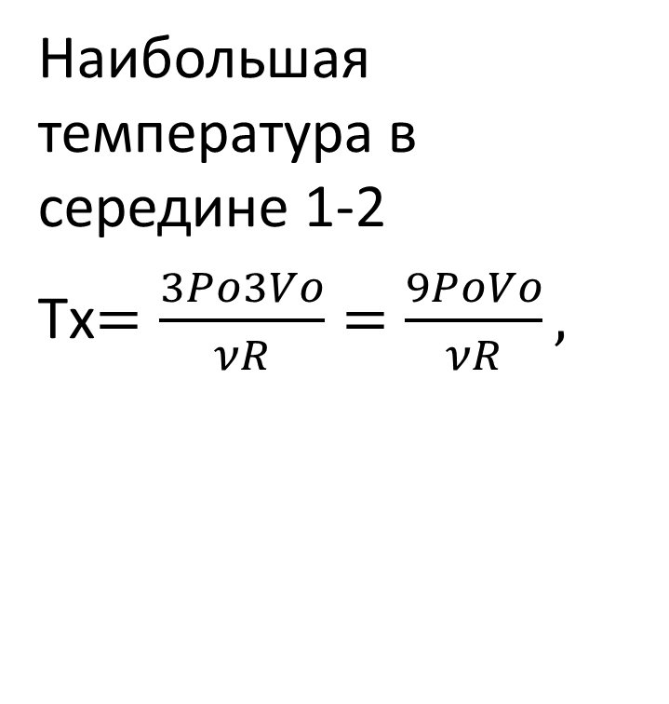
Максимально возможный КПД
P, атм
1
Наибольшая температура в середине 1-2
Tх$=\frac{3Po3Vo}{νR}=\frac{9PoVo}{νR},$
5Po
Po
2
3
0
Vo
5Vo
V, л

Slide 31
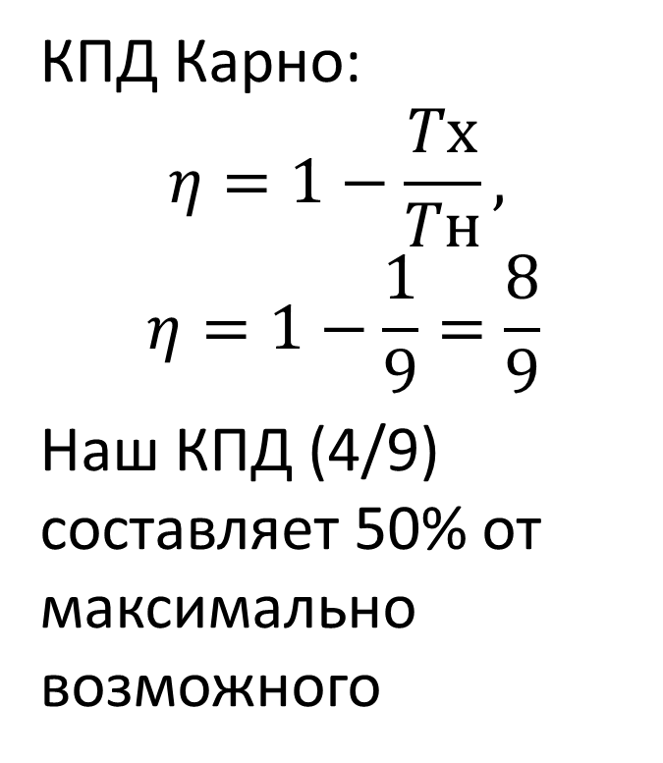
Максимально возможный КПД
P, атм
1
КПД Карно:
$$η=1−\frac{Tх}{Tн},$$
$$η=1−\frac{1}{9}=\frac{8}{9}$$
Наш КПД (4/9) составляет 50% от максимально возможного
5Po
Po
2
3
0
Vo
5Vo
V, л

